Slide 1


Slide 2
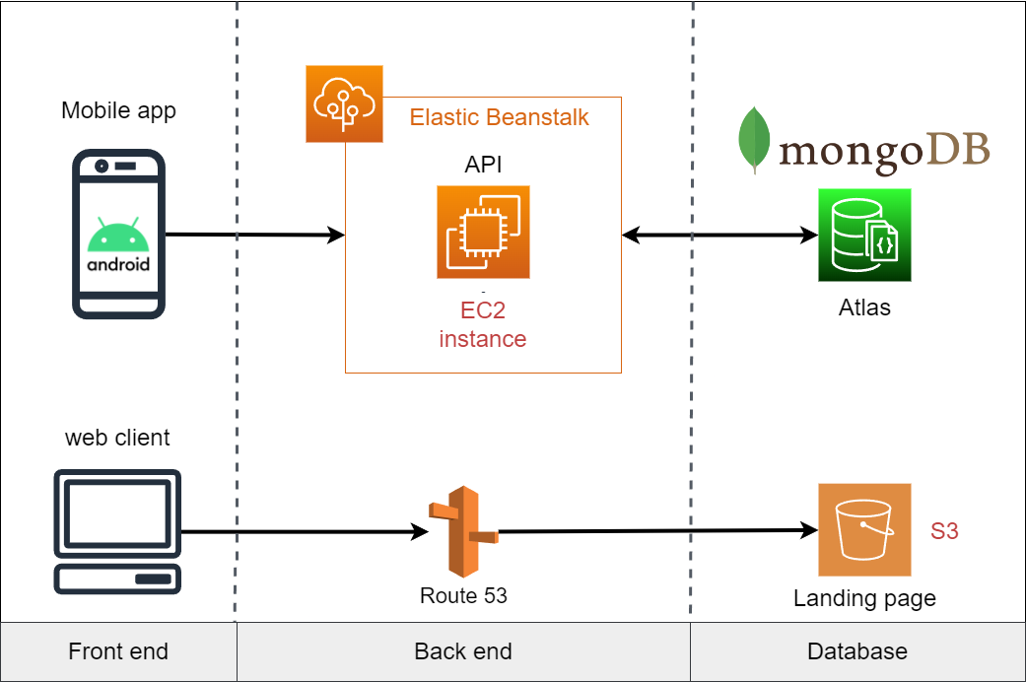

Architecture
Notes:
Une application multi-tiers.
comparé à l’architecture initiale
Entièrement hebergée chez AWS.

Slide 3





Application android
Notes:
Application développée en Kotlin
CameraX pour la gestion de la camera
ML Kit pour l’OCR
OpenCV pour le traitement des images
MP Android Charts pour les graphiques

Slide 4

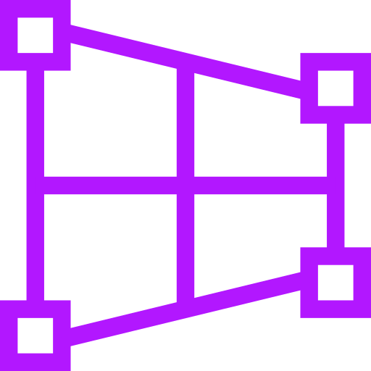



Scan workflow
Notes:
Au niveau du scan ça se passe comme ça:
Capture de l’image
Correction de la rotation et de la perspective
OCR avec ML Kit
Reconstruction des lignes du ticket
Envoi des données à l’API

Slide 5
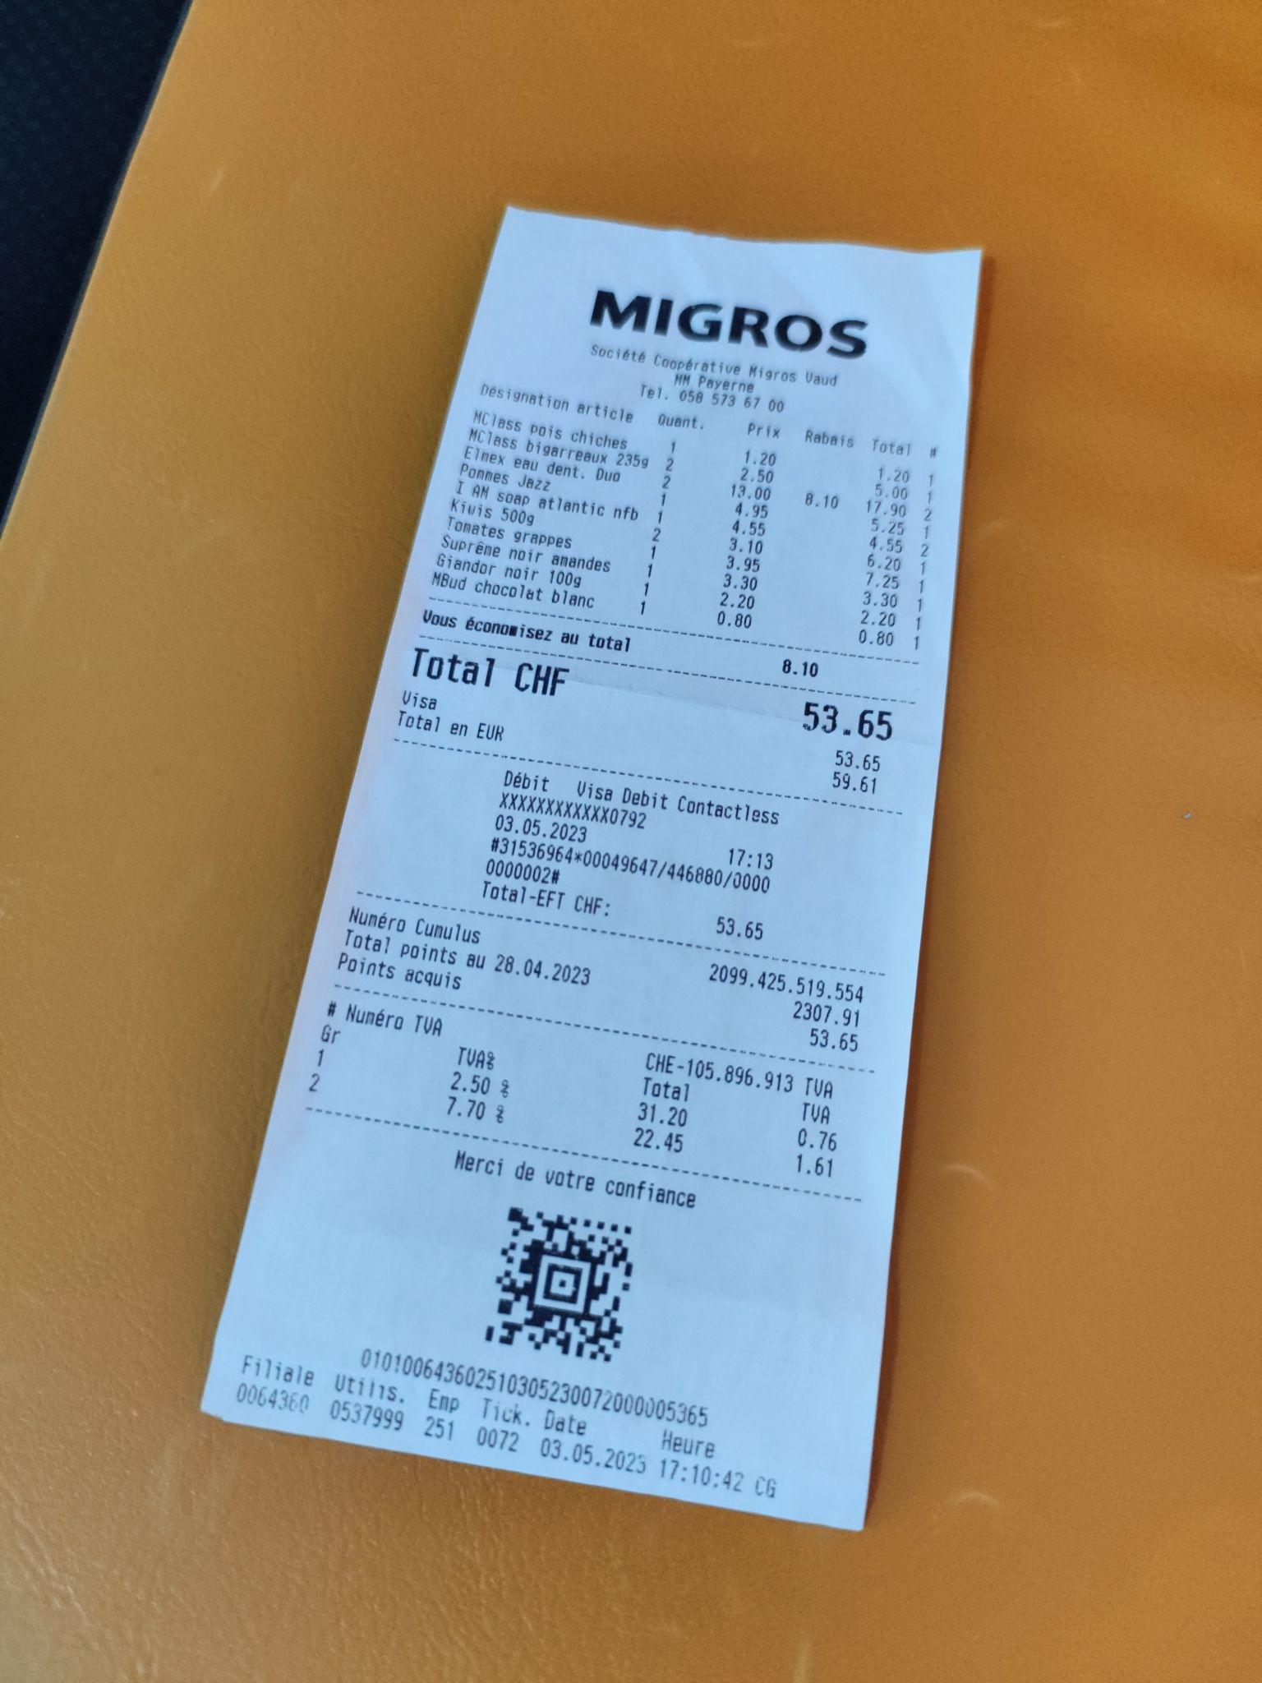
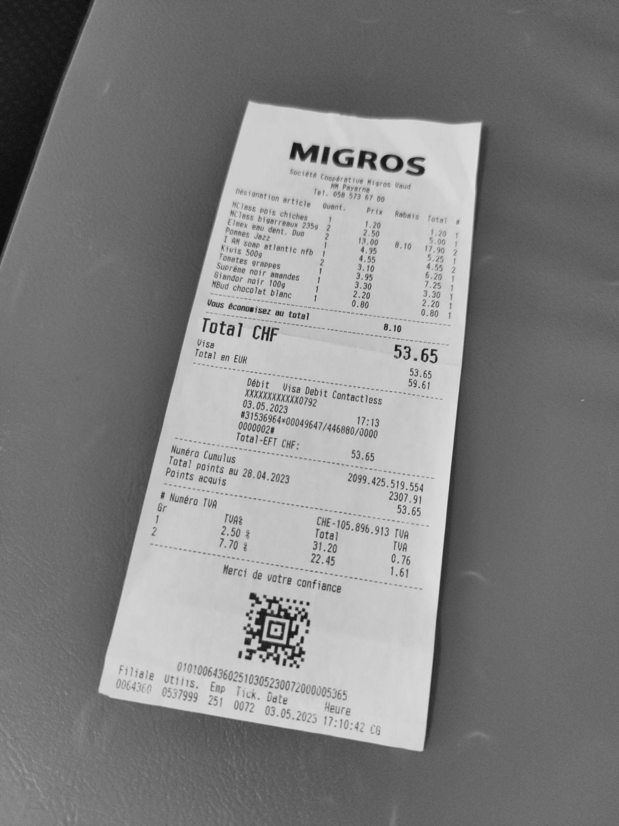

Image pre-processing
Image source
Grey scale
Gaussian blur
Notes:
Image source
Transformation de l’image en échelle de gris
Application d’un flou

Slide 6
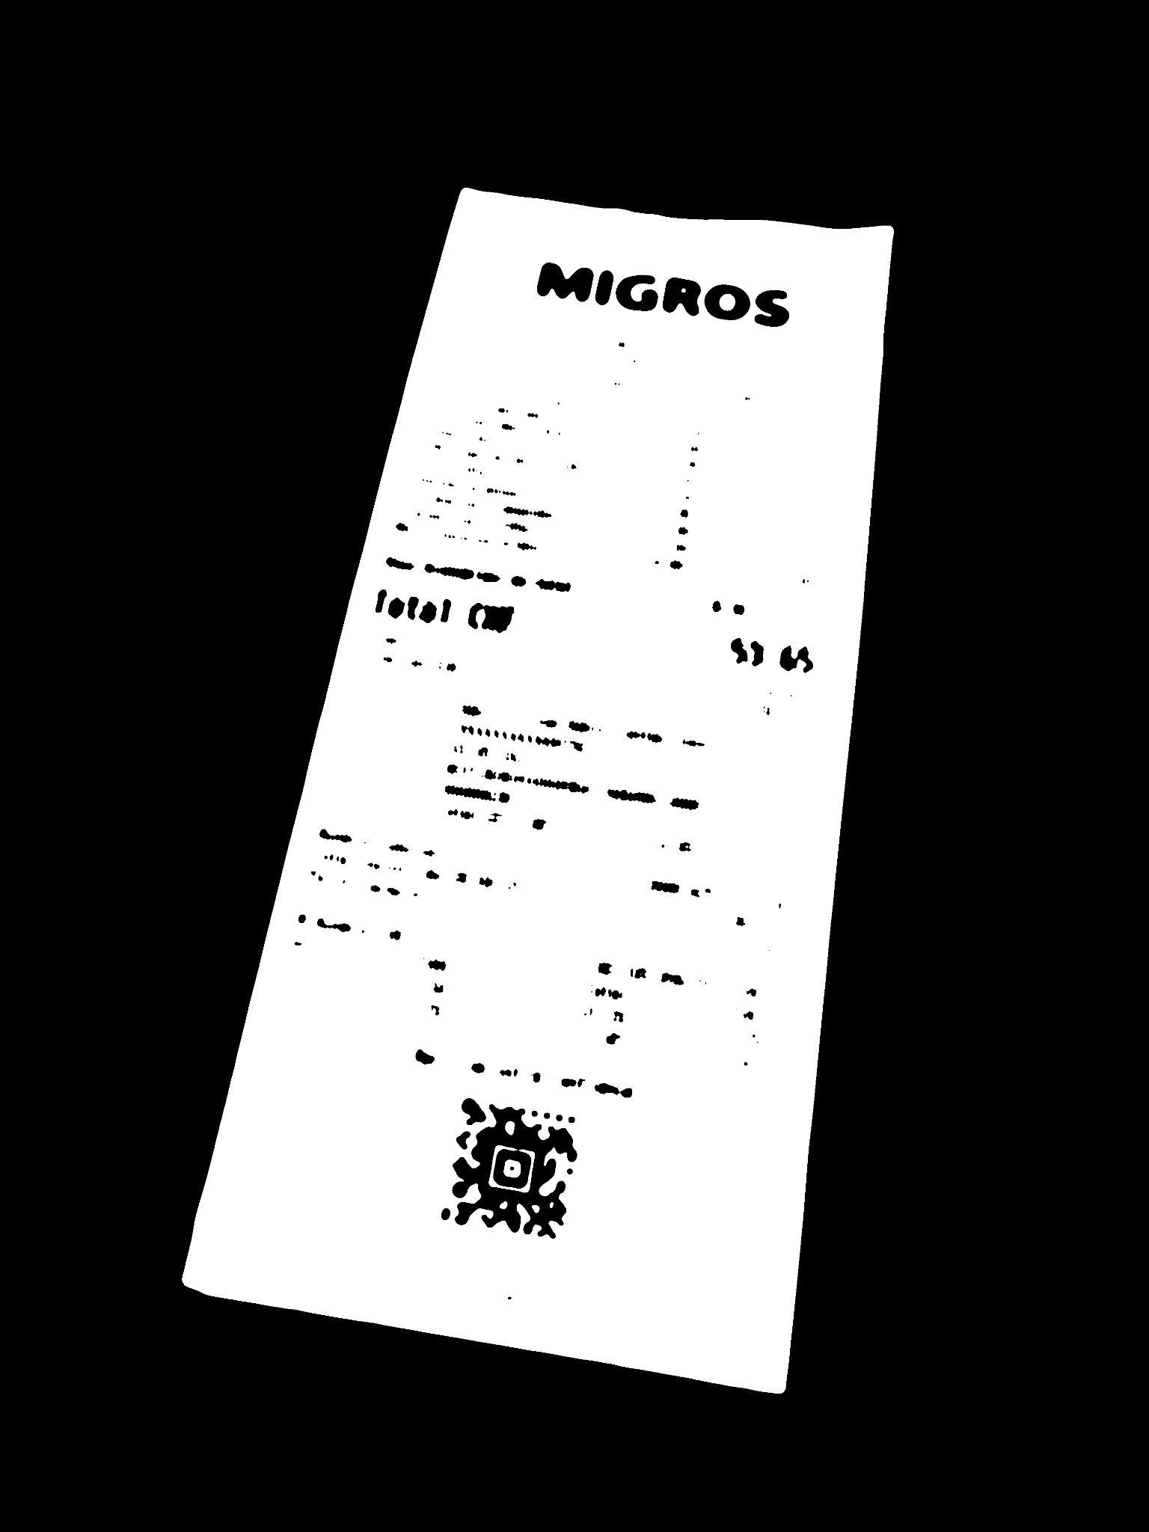

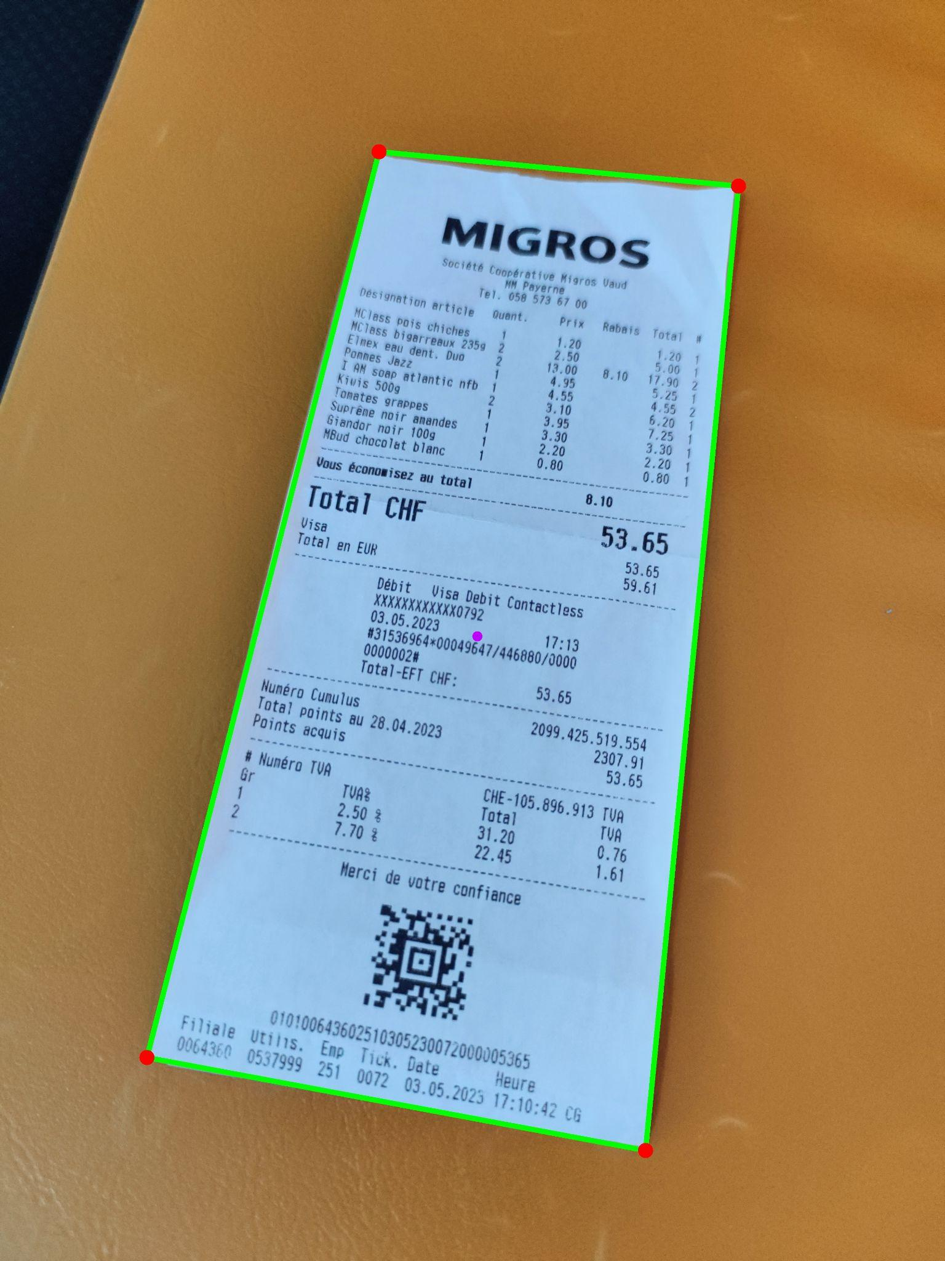
Image pre-processing
OTSU Thresholding
Dilation / Erosion
Application à image source
Notes:
Appliquer un thresholding
Dilater et éroder les pixels blancs pour supprimer le bruit
Approximation d’un rectangle
Appliquer la forme du rectangle à l’image source

Slide 7
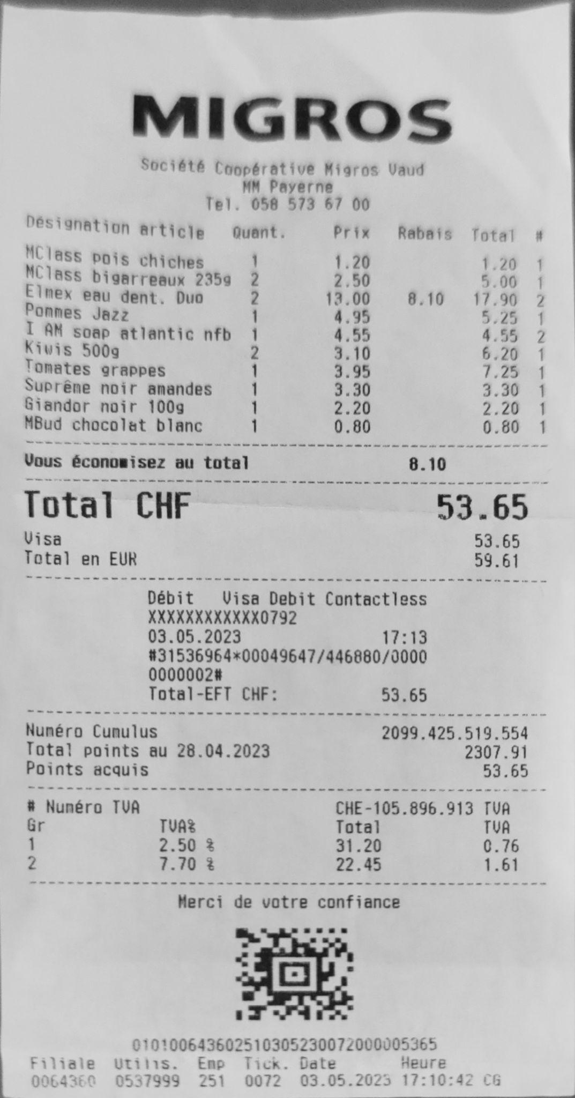
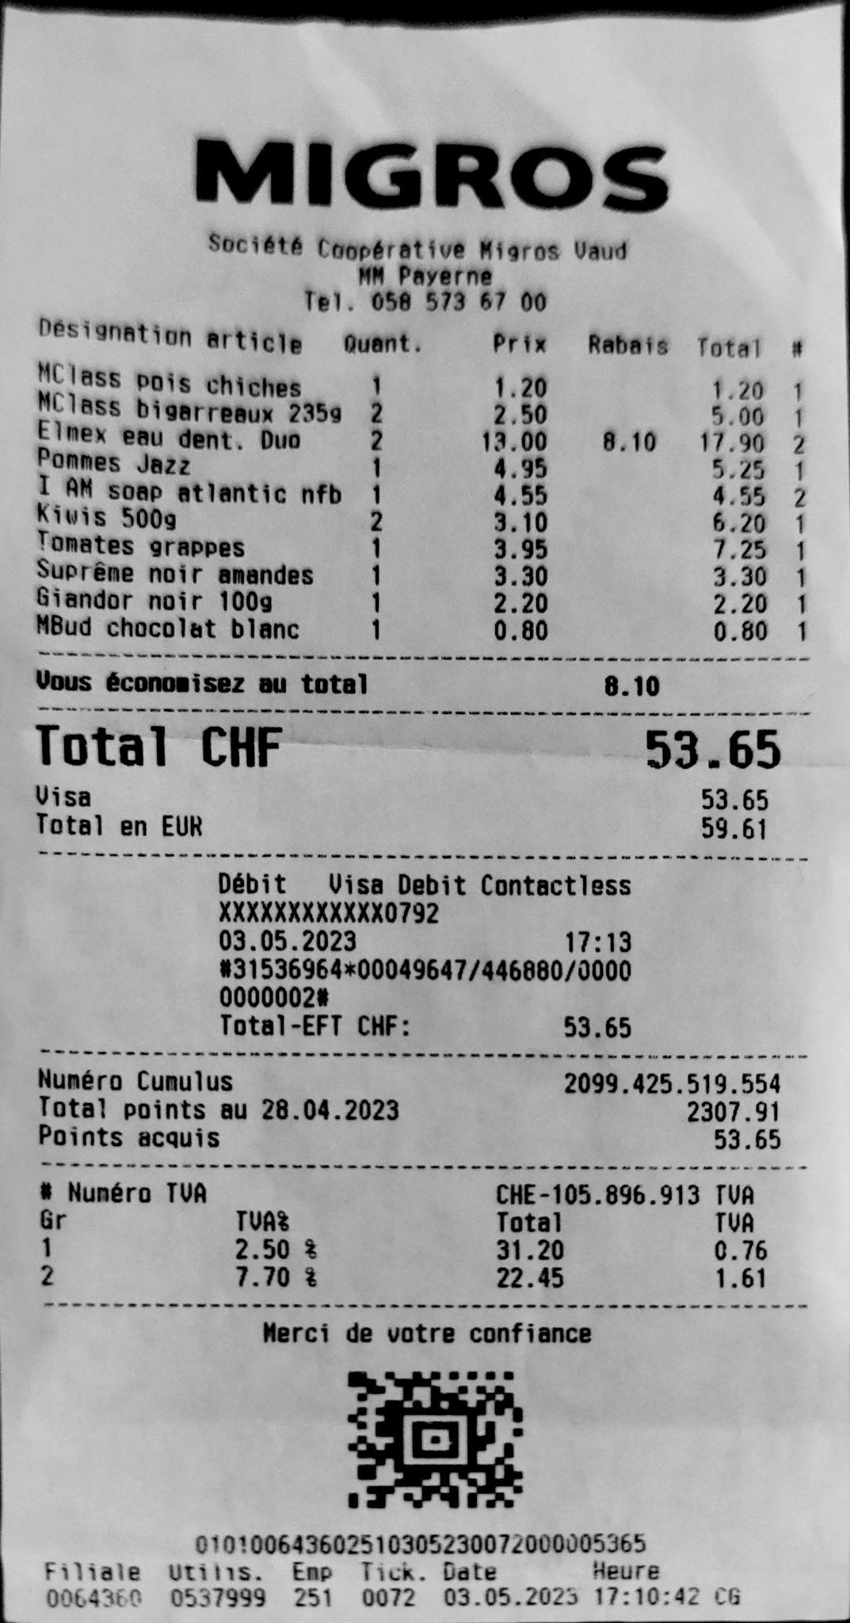
Correction de perspective et post-processing
Notes:
Correction de perspective
augmentation du contraste pour OCR

Slide 8
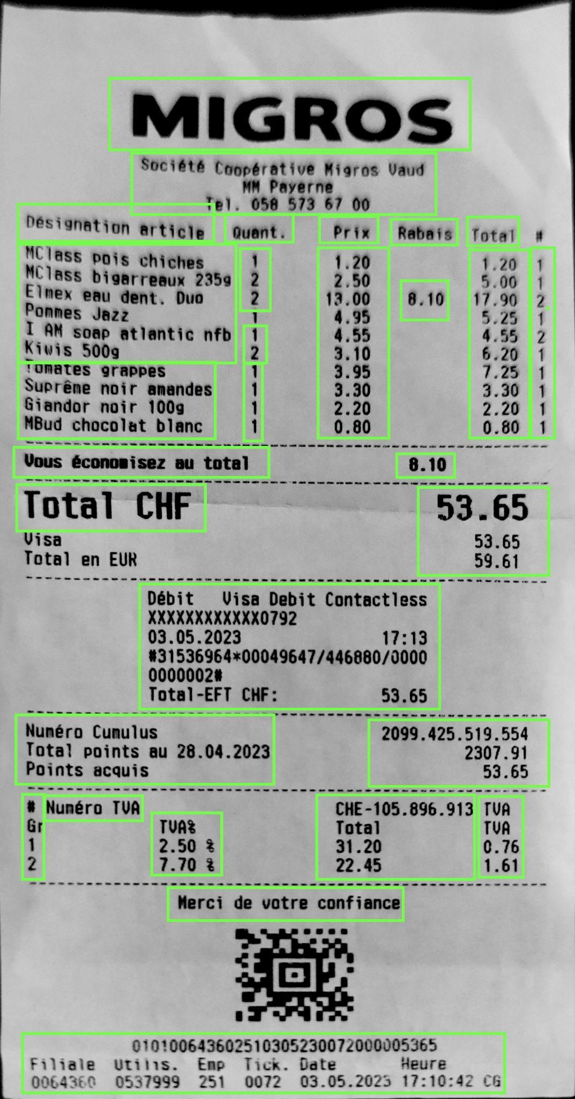
Détection OCR
Blocs -> groupe de texte
Lignes -> lignes de mots
Elements -> mots
Notes:
ML Kit détecte des blocs de texte
Les blocs contiennent des lignes
les lignes contiennent des mots
Chaque objet possède des coordonnées en X et Y (pixels)

Slide 9
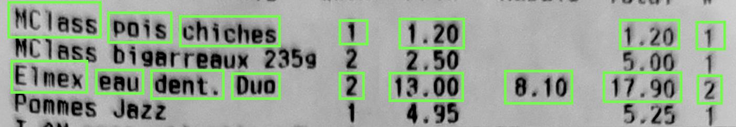
Reconstruction des lignes
Éléments triés par coordonnée Y des bounding boxes
reconstruction des lignes par coordonnée X
Utilisation de regex pour détecter les patterns

Slide 10


API - Technologies
Notes:
L’ajout de vos ticket facilité.

Slide 11


API - Technologies
Notes:
L’ajout de vos ticket facilité.

Slide 12
API - Algorithmes d’indexation
Coefficient de dice | Distance de Levenshtein | Distance de Jaro-Winkler
Division en n-gram Comparaison de n-gram similaire | Coût pour transformer s1 en s2 Substitution / ajout / suppression | Caractère correspondant Nombre de transpositions
Notes:
Description de chaque algorithme

Slide 13

API - Indexation
Ticket scanné
Algorithmes
Nom complet
Longobardi Tomates pelées en morceaux au jus
tonates 80r ceaux 400g
Notes:
Workflow

Slide 14
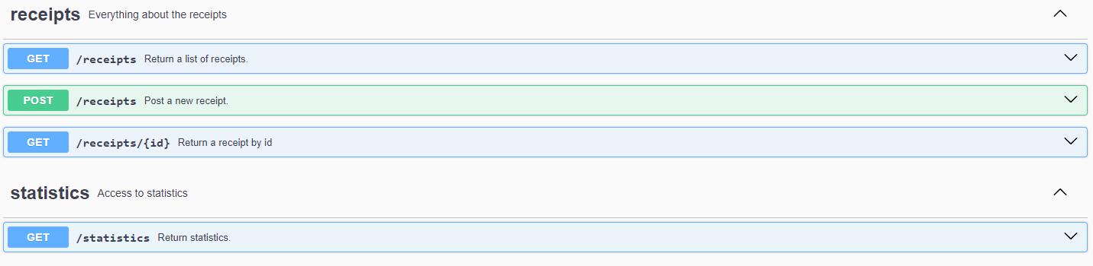
API - Routes
Notes:
L’ajout de vos ticket facilité.

Slide 15
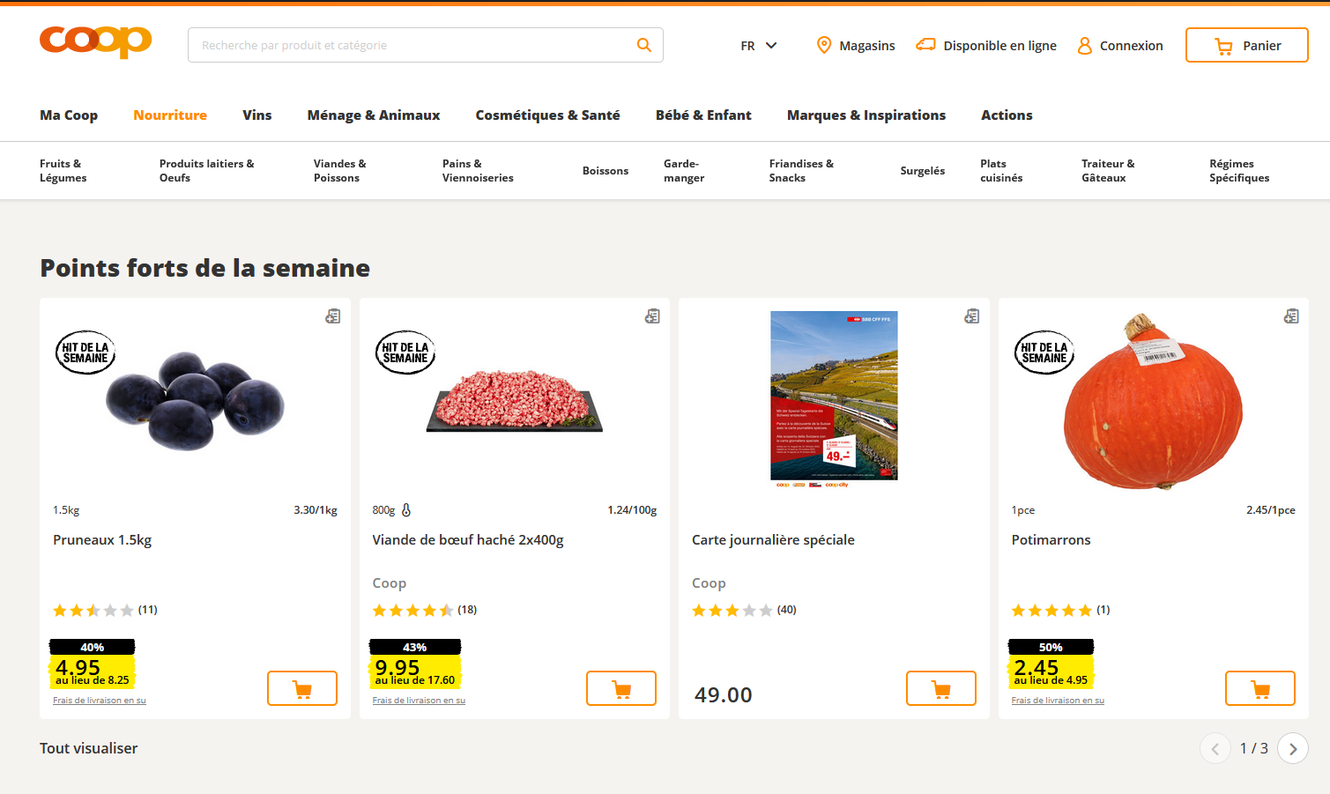
Scrapers - Utilité
Peuplement de la base
Pas d’accès légitime
Données en libre service
Notes:
Nécéssité de populer la base de donnée.
Pas possible d’avoir le catalogue des magasins.
On a décidé de scraper ces données.

Slide 16


Scrapers - Technologies
Notes:
Nécéssité de populer la base de donnée.
Pas possible d’avoir le catalogue des magasins.
On a décidé de scraper ces données.

Slide 17


Database
Notes:
BDD no SQL
Forme de document
Utilisation en permet de DocumentDB mais pas mal de problème.
Choix sur MangoDB et Atlas hebergé chez AWS

Slide 18
Méthodologie de travail
Application Mobile - Timothée
API + Scraper - Jarod
Database + Scraper - Anthony
Vidéo - Anthony
Feature branch respectée
Mise au point journalière
Feedback entre membre de l’équipe
Notes:
L’ajout de vos ticket facilité.

Slide 19
Bilan
Infrastructure fonctionnelle
Application utilisable
Énorme apprentissage
Notes:
L’ajout de vos ticket facilité.

Slide 20

www.scanalyze.ch
Notes:
Et n’oubliez pas, dépensez intelligent avec scanalyze

